Slide 1
СОЦИАЛИЗАЦИЯ ЛИЧНОСТИ
Социальная психология

Slide 2

ПОНЯТИЕ СОЦИАЛИЗАЦИИ
Социализация личности – это процесс вступления объекта структуру общества, посредством овладения им социальными правилами, ценностями, традициями, познание которых помогает стать эффективным индивидом общества.

Slide 3

КОГДА НАЧИНАЕТСЯ ПРОЦЕСС СОЦИАЛИЗАЦИИ?
С первых своих дней существования ребенок окружен многими людьми. Именно сейчас, когда начинается процесс его взаимодействия с другими людьми, он понемногу включается в коллектив, то есть социализируется. Во время взаимоотношений человек обретает социальный опыт, который в результате становится неотъемлемой частью индивидуума.

Slide 4
Процесс социализации личности проходит в своем развитии три основные фазы:
освоение социальных ценностей и норм, в результате чего личность учиться соответствовать всему обществу
стремление личности к собственной персонализации и определенном воздействии на других членов общества
интеграция человека в определенную социальную группу, где он раскрывает собственные свойства и возможности
Только последовательное протекание всего процесса может привести к благополучному его завершению

Slide 5
Этапы социализации
Первичная
Вторичная
Процесс осознания себя, как личности, усвоение норм и ценностей ребенком
Перестройка личности в период зрелости и пребывания в социуме, в зависимости от условий

Slide 6

Э. Эриксон выделил 8 стадий развития личности:
Младенчество
Раннее детство
Детство
Младший школьный возраст
Отрочество
Юность
Зрелость
Старость

Slide 7

На каждой из стадий имеют место факторы влияния
Можно выделить 5 факторов влияющих
на процесс формирования личности:
Биологическая наследственность
Физическое окружение
Культура, социальное окружение
групповой опыт
индивидуальный опыт

Slide 8
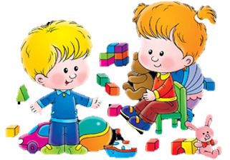
Младенчество и Детство (0 -11 лет)
Семья выполняет воспитательную функцию – от родителей ребенок берет понятия этики, морали, устройства мира.
Семья обеспечивает ребенка средствами к существованию и одновременно определяет его социальный статус
Семья также помогает ребенку осознать себя, как часть нации, народа, формирует этническое сознание.
Важную роль так же играет школа, потому что настает момент, когда исчерпаны рамки развития в семье и ребенок вынужден открывать новые горизонты развития.
Если ребенок успешно овладевает знаниями, он верит в свои силы, уверен, спокоен. Неудачи в школе приводят к появлению чувства своей неполноценности, неверия в свои силы, отчаяния, потере интереса к учебе.

Slide 9


Отрочество
(11- 20 лет)
На этой стадии формируется центральная форма эгоидентичности (личностного «Я»). Бурный физиологический рост, половое созревание, озабоченность тем, как он выглядит перед другими, необходимость найти свое профессиональное призвание, способности, умения — вот вопросы, которые встают перед подростком, и это уже есть требования общества к нему о самоопределении.

Slide 10


Юность
(21-25 лет)
Переходный этап от первичной социализации к вторичной.
Является проверкой личности на устойчивость к воздействию окружающего мира и возможность существовать самостоятельно
В этот период происходит закладывание основ последующей жизни – поиск работы, создание собственной семьи
Когда понимание устройства мира заканчивается, появляется желание этот мир каким-то образом изменить.

Slide 11


Зрелость
(от 25 до 55/65 лет)
Зрелость – период, когда человек существует, как устойчивая ячейка общества
Человек впервые становится фактором социализации по отношению к мужу/жене и к ребенку.
На этой же стадии личность вкладывает себя в хороший, любимый труд, заботу о детях, удовлетворена своей жизнью.

Slide 12
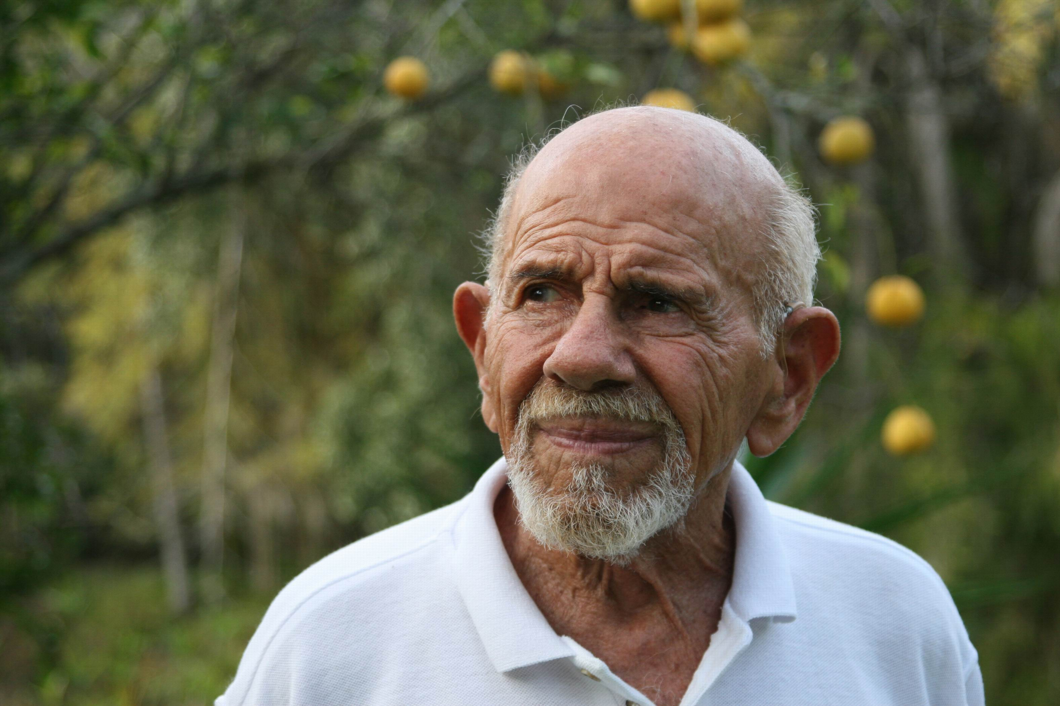
Старость
Этап постепенного отхода от активной трудовой деятельности, превращение в человека, требующего заботы.
На этой стадии происходит создание завершенной формы эгоидентичности на основе всего пути развития личности, человек переосмысливает всю свою жизнь, осознает свое «Я» в духовных раздумьях о прожитых годах.
Человек «принимает» себя и свою жизнь, осознает необходимость в логическом завершении жизни, проявляет мудрость, отстраненный интерес к жизни перед лицом смерти.

Slide 13
Вывод:
социализация сложный жизненно важный процесс, от него во многом зависит как индивид суметь реализовать свои задатки, способности, состоятся как личность.
Процесс социализации человека продолжается всю его жизнь но особо интенсивно он протекает в молодые годы. Именно тогда создается фундамент духовного развития личности. Который включает в себя формирование мировоззрения, опирающегося на общечеловеческие и духовные ценности.

